Slide 1
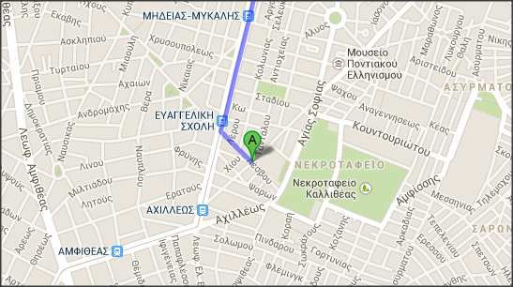
μ
ΠΡΟΤΥΠΟ ΠΕΙΡΑΜΑΤΙΚΟ ΓΥΜΝΑΣΙΟ
ΕΥΑΓΓΕΛΙΚΗΣ ΣΧΟΛΗΣ ΣΜΥΡΝΗΣ
Το Πρότυπο Πειραματικό Γυμνάσιο Ευαγγελικής Σχολής Σμύρνης βρίσκεται Λέσβου 4 , Νέα Σμύρνη, Τ.Κ. 17123, τηλ. /φαξ 2109347272
και το εξυπηρετούν :
Γραμμή 137
Άνω Ν. Σμύρνη - στ. Συγγρού Φιξ (κυκλική)
Γραμμή 130
Πειραιάς –Ν. Σμύρνη (κυκλική)
Τραμ Σύνταγμα - Ασκληπιείο Βούλας
Τραμ Σύνταγμα - Σεφ
ΕΚΠΑΙΔΕΥΤΙΚΗ ΗΜΕΡΙΔΑ
Διάλογος για το Μάθημα των Θρησκευτικών:
Το παράδειγμα του
Νέου Προγράμματος Σπουδών
Μπακόρος Χρ.
12 Μαρτίου 2014
Αίθουσα Εκδηλώσεων
Πρότυπου Πειραματικού Γυμνασίου
Ευαγγελικής Σχολής Σμύρνης
Θα δοθούν βεβαιώσεις συμμετοχής

Slide 2
ΠΡΟΓΡΑΜΜΑ ΗΜΕΡΙΔΑΣ
18:00 – 18:15 Προσέλευση Κοινού
18:15 – 18:30 Χαιρετισμοί
Προεδρεύων – Συντονιστής:
Ν. Λινάρδος, Φιλόλογος, Δ/ντής
ΠΠΓ Ευαγγελικής Σχολής Σμύρνης
18:30 – 18:45 Το blogging και το ΜτΘ
Ομάδα Μαθητών / Γ. Καπετανάκης, καθηγητής θεολόγος, ΠΠΓΕΣΣ
18:45 – 19:00 Τρία χρόνια εμπειρίας σ’ ένα πιλοτικό σχολείο
Α. Αλεξανδρή , καθηγήτρια θεολόγος, 1^{ο} Γυμν. Αχαρνών
19:00-19:15 Το μέλλον του ΜτΘ. Κριτική στη θεωρία και πράξη των νέων Προγραμμάτων Σπουδών
Μ. Κουκουνάρας - Λιάγκης, Λέκτορας Διδακτικής της Θεολογικής Σχολής, ΕΚΠΑ
19:15 – 19:30 Κριτικές παρατηρήσεις και προτάσεις επί των νέων προγραμμάτων σπουδών στα θρησκευτικά
Ε. Πονηρός Σχ. Σύμβουλος Θεολόγων Πειραιά
19:30 – 19:45 Tο μάθημα των Θρησκευτικών με το νέο Πρόγραμμα Σπουδών
Βαλλιανάτος Ά. Σχ. Σύμβουλος Θεολόγων Β΄ Αθήνας
19:45 – 20:00 Συμπεράσματα - Συζήτηση
ΠΡΟΣΚΛΗΣΗ
Το ΕΠ.Ε.Σ., ο Διευθυντής και
ο Σύλλογος Διδασκόντων του
Πρότυπου Πειραματικού Γυμνάσιου Ευαγγελικής Σχολής Σμύρνης,
καλεί τους καθηγητές θεολόγους, τους γονείς των μαθητών και κάθε άλλον ενδιαφερόμενο
να συμμετάσχουν στην εκπαιδευτική ημερίδα με τίτλο :
«Διάλογος για το Μάθημα των Θρησκευτικών:
Το παράδειγμα του
Νέου Προγράμματος Σπουδών»
η οποία θα πραγματοποιηθεί στην
Αίθουσα Εκδηλώσεων του σχολείου μας την Τετάρτη 12 Μαρτίου 2014
και ώρα 18:00
Ο ΠΡΟΕΔΡΟΣ ΤΟΥ ΕΠΕΣ Ο ΔΙΕΥΘΥΝΤΗΣ
ΕΠ. ΚΑΘ. ΔΡ.
ΓΕΩΡΓΙΟΣ ΜΠΑΡΑΛΗΣ ΝΙΚΟΛΑΟΣ ΛΙΝΑΡΔΟΣ

